Slide 1

OzoSense
Analizzatore
di ozono
In 1785, the Dutch chemist Martinus van Marum was conducting experiments involving electrical sparking above water when he noticed an unusual smell, which he attributed to the electrical reactions, failing to realize that he had in fact created ozone
Wikipedia
Notes:
Questa è una presentazione generale, per maggiori informazioni, brochures e note tecniche visitare la pagina:
https://www.leafytechnologies.it/prodotti/analizzatore-di-ozono/
Codice documento: PREPI010
Versione: 1.0
Ultima revisione: 13/04/2020

Slide 2
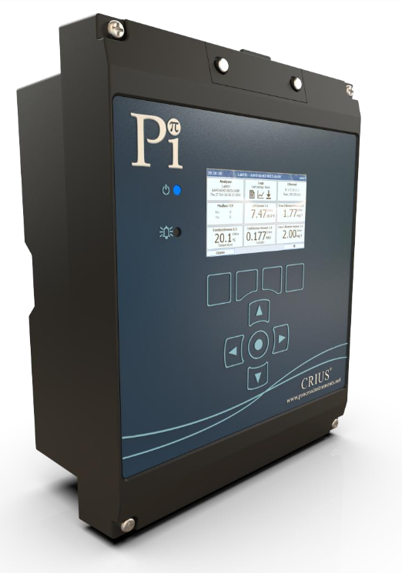
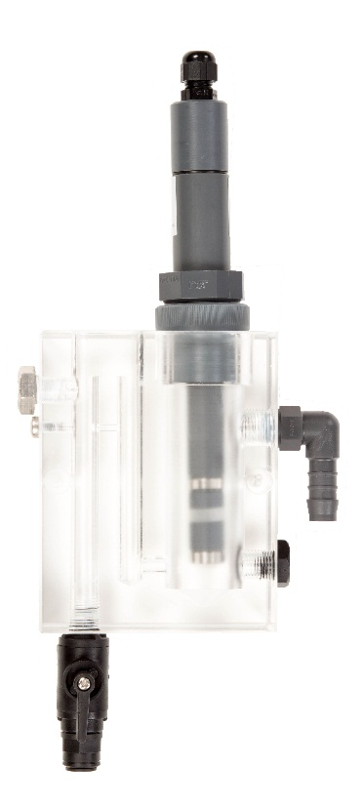
Cos’è OzoSense?
Analizzatore avanzato
Cella di flusso singola
con sensore di ozono
OzoSense è il sensore di ozono che, abbinato ad uno degli analizzatori, permette la misura in continuo ed in linea dell’ozono nei sistemi di trattamento delle acque.

Slide 3
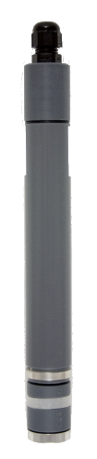
Caratteristiche del sensore
Sensore amperometrico a due elettrodi ed a membrana
Intervalli bassi: 0.05-0. 2mg/l, 0.05-0.5 mg/l, 0.05-2 mg/l;
Intervalli medi: 0.05-5 mg/l, 0.05-10 mg/l, 0-20 mg/l
Da pH 2 a pH 11
Temperatura acqua max. 45 °C
Fino ad 1 bar di pressione
Calibrazione:
max. 1 volta a settimana;
min. 1 volta ogni 3 mesi
Ricambio membrana: 1 volta all’anno
Ricambio dell’elettrolita: 1 volta ogni 3-6 mesi

Slide 4
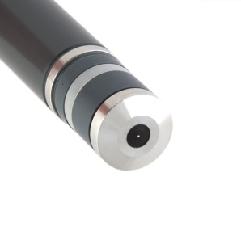
Perché scegliere OzoSense?
Poca deriva della misurazione
Deriva dello zero assente
Manutenzione limitata
Durevole
Inoltre, grazie ad un sistema di autopulizia opzionale è possibile utilizzare il sensore
anche in acque sporche/reflue/industriali e mantenerlo funzionante.

Slide 5
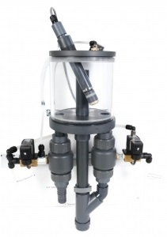
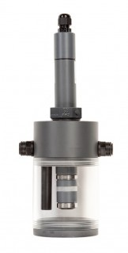
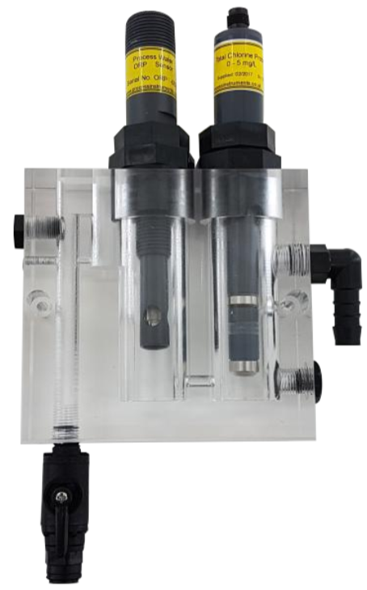
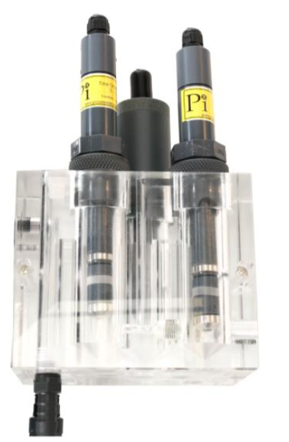
Opzioni di installazione
Sistema di
autopulizia
Celle di flusso:
chiusa, singola, doppia e tripla

Slide 6
OEM
Il sistema OzoSense è utilizzato da molti fabbricanti di generatori di ozono grazie all’opzione OEM: avere lo strumento con la propria marca.
Inoltre, la flessibilità dell’accesso remoto e le opzioni di controllo avanzate permettono di essere competitivi sul prezzo in applicazioni complesse.

Slide 7
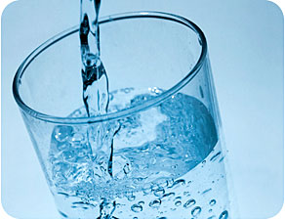

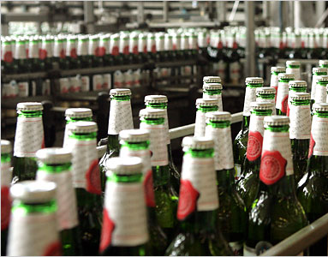
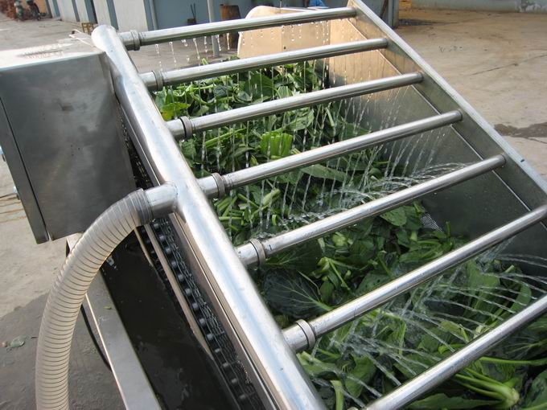
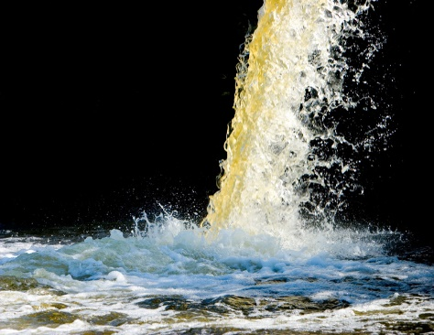
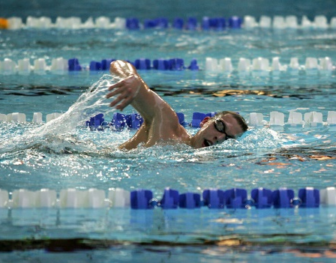
Applicazioni tipiche
Acqua potabile
Acque reflue
Pastorizzatori
Alimenti
Torri di raffreddamento
Acque industriali
Piscine

Slide 8
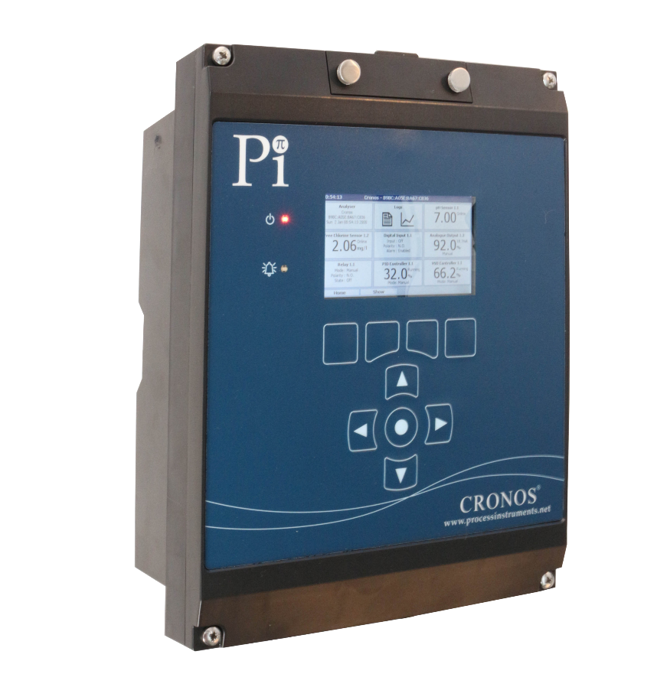
Analizzatori: Base e Avanzato
CRONOS®
CRIUS®

Slide 9
Tipi di Controllo
PID – Proporzionale-Integrale-Derivativo
Proporzionale al flusso con compensazione
Orologio in tempo reale
Temporizzatori
Protezione Sovradosaggio
Duty standby (Controllo di Riserva)
Relè
Uscite analogiche (4-20 mA o 0-10 V)
Sistemi di ridondanza

Slide 10
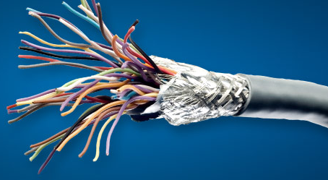
Protocolli di Comunicazione
Modbus (ASCII/RTU)
Modbus (TCP/IP)
Profibus
Accesso Remoto (2G/3G/4G GPRS)
Accesso Remoto (LAN)

Slide 11
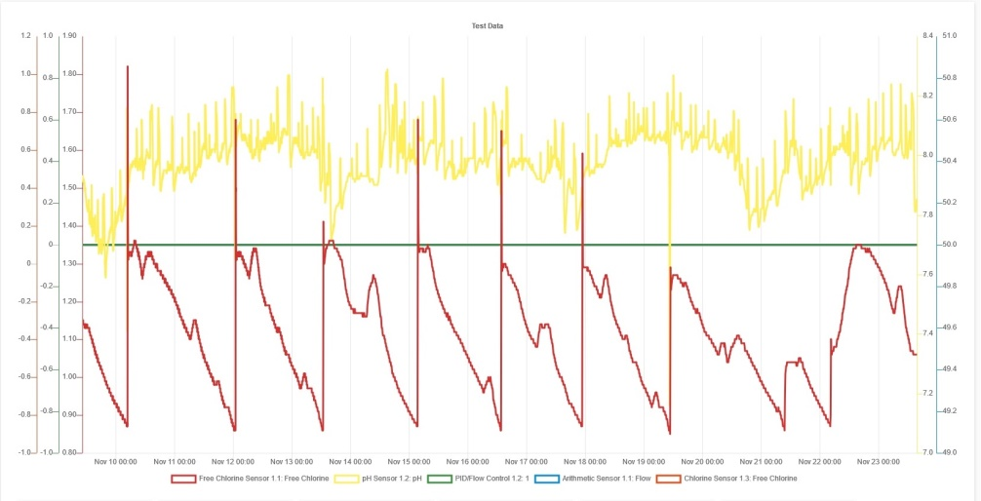
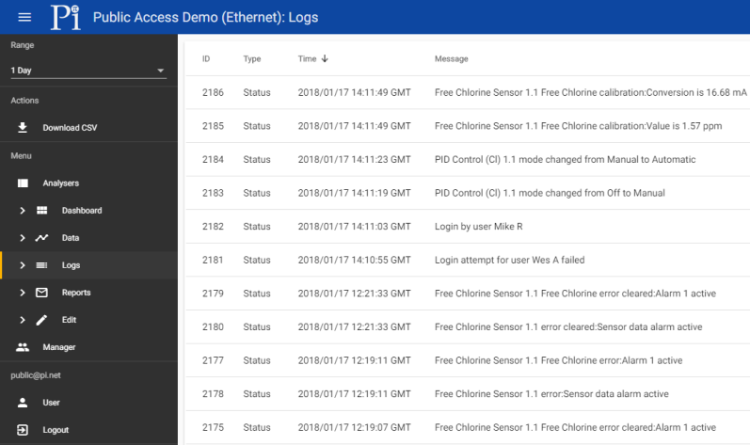
Telegestione con accesso remoto
Accesso in lettura e scrittura
Accesso da qualsiasi dispositivo
Scaricamento dati
Notifiche e-mail/SMS
Grafici
Sistema Cloud
Livelli di accesso differenti
Funzionalità avanzate

Slide 12
Grazie per la
vostra
attenzione
Per maggiori informazioni sul sistema OzoSense visitare il sito:
www.leafytechnologies.it

